Slide 1
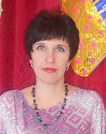
Портфолио воспитателя
МОУ «ООШ с.Ключи» со структурным подразделением детский сад»
Педагогический стаж - 4 года
Квалификационная категория - вторая
ЛОМАКА
ЕЛЕНЫ АНАТОЛЬЕВНЫ

Slide 2
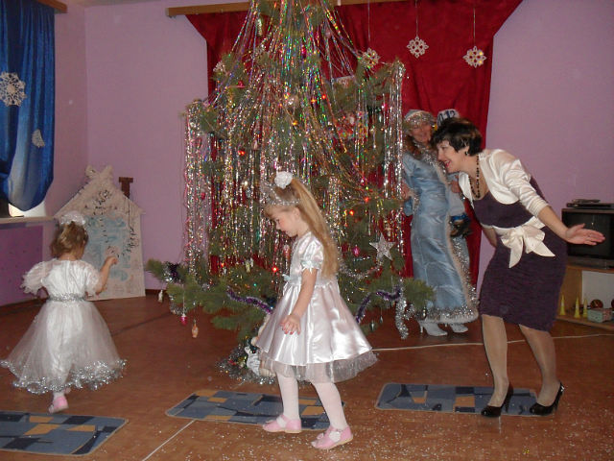
Профессиональное КРЕДО:
Ребёнок – это маленькая звёздочка, которую нужно
вовремя зажечь и тогда она будет светить всю жизнь.
ДЕВИЗ ПО РАБОТЕ
«… как прошло детство, кто вел ребенка за руку в детские годы, что вошло в разум и сердце из окружающего мира – от этого в решающей степени зависит, каким человеком станет сегодняшний малыш» (Сухомлинский В.А)

Slide 3
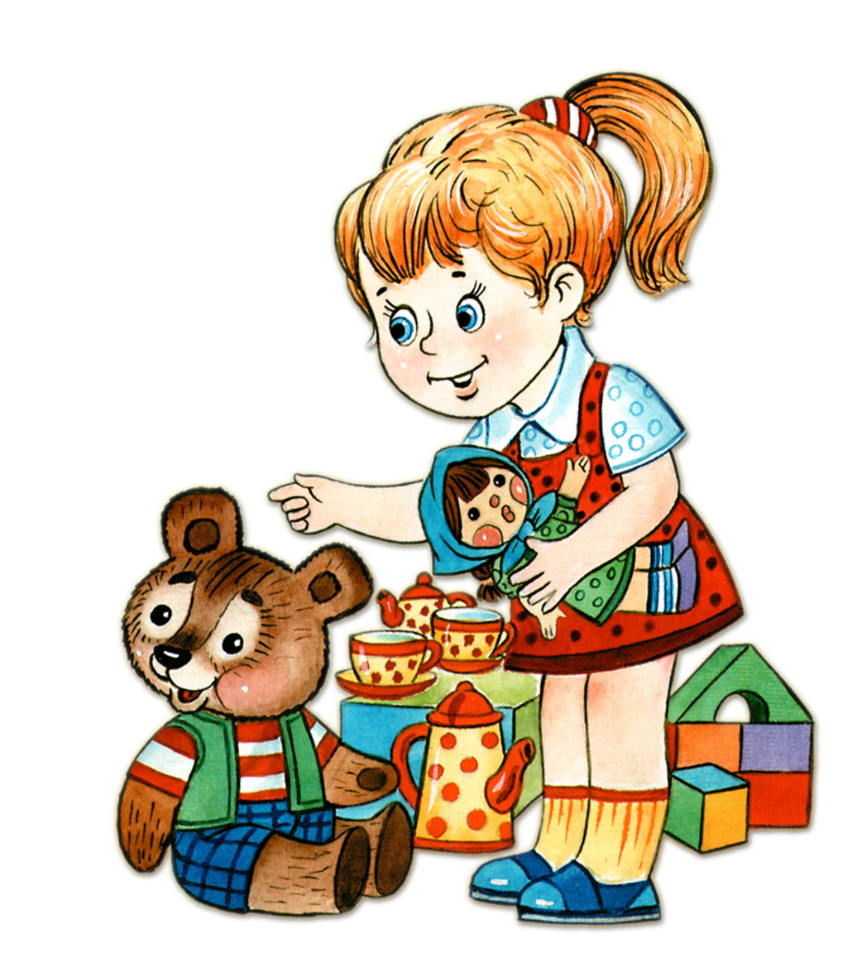
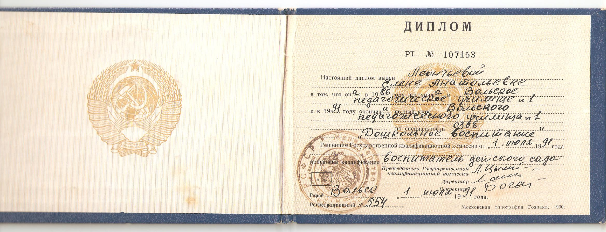
Образование СРЕДНЕЕ ПЕДАГОГИЧЕСКОЕ:

Slide 4
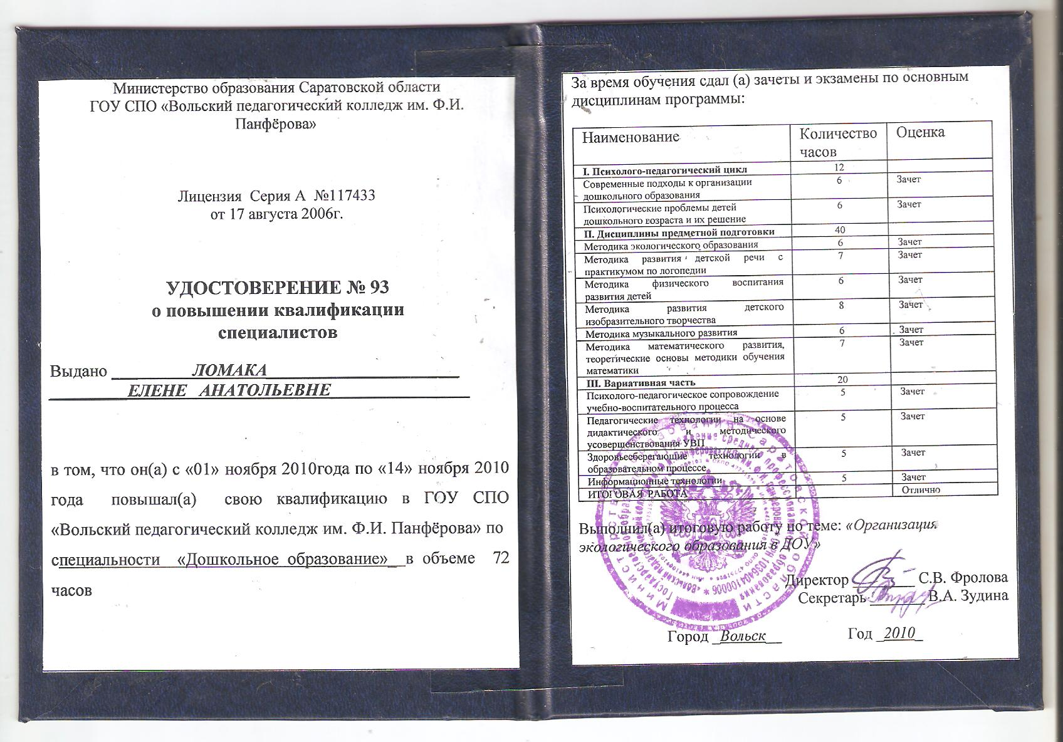
Квалификация:
воспитатель
Вольский педагогический колледж
им. Ф.И. Панферова.
Ноябрь 2010 года

Slide 5
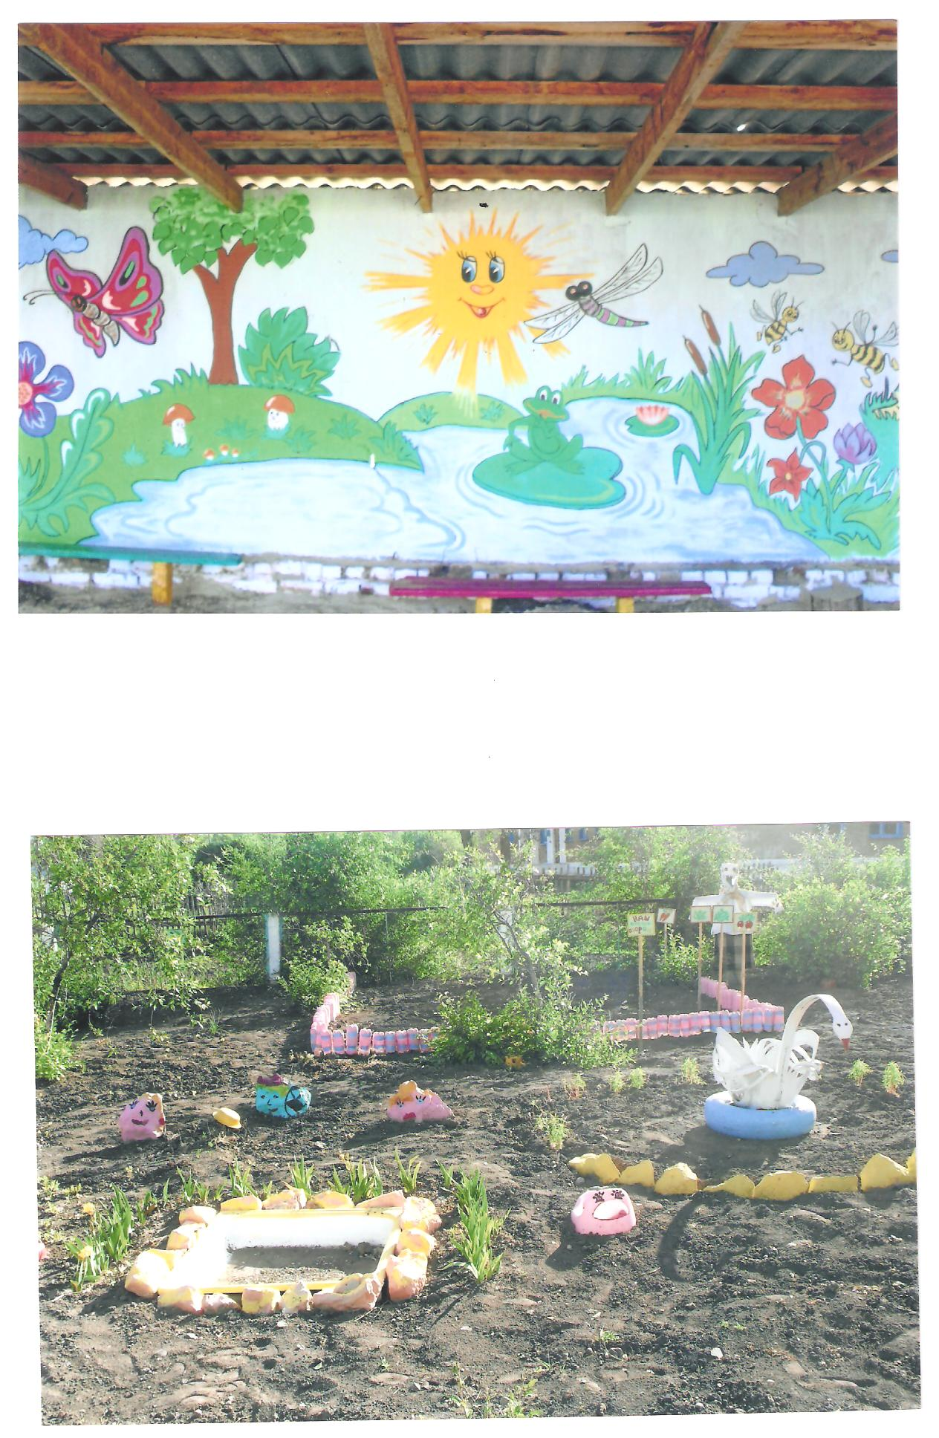
НАШ ЛЮБИМЫЙ ДЕТСКИЙ САД УКРАШАЕМ САМИ

Slide 6
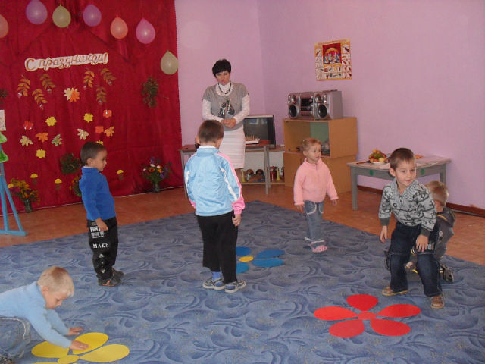
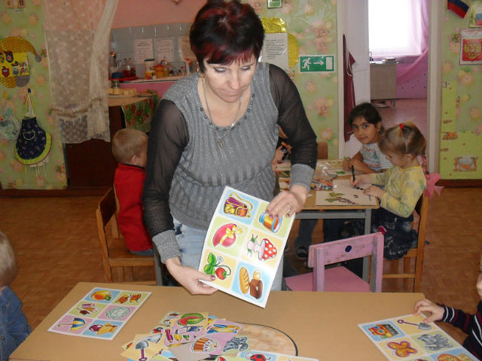
Считаю, что праздник у ребенка должен быть настоящим…
Занятия в разновозрастной группе – дело серьезное.

Slide 7
Спасибо за внимание
Считаю, что необходимо ответственно относиться к любому делу в своей жизни. Поэтому в своей работе бережно отношусь каждому ребенку, педагогу, родителям и их интересам.

